Slide 1



Slide 2






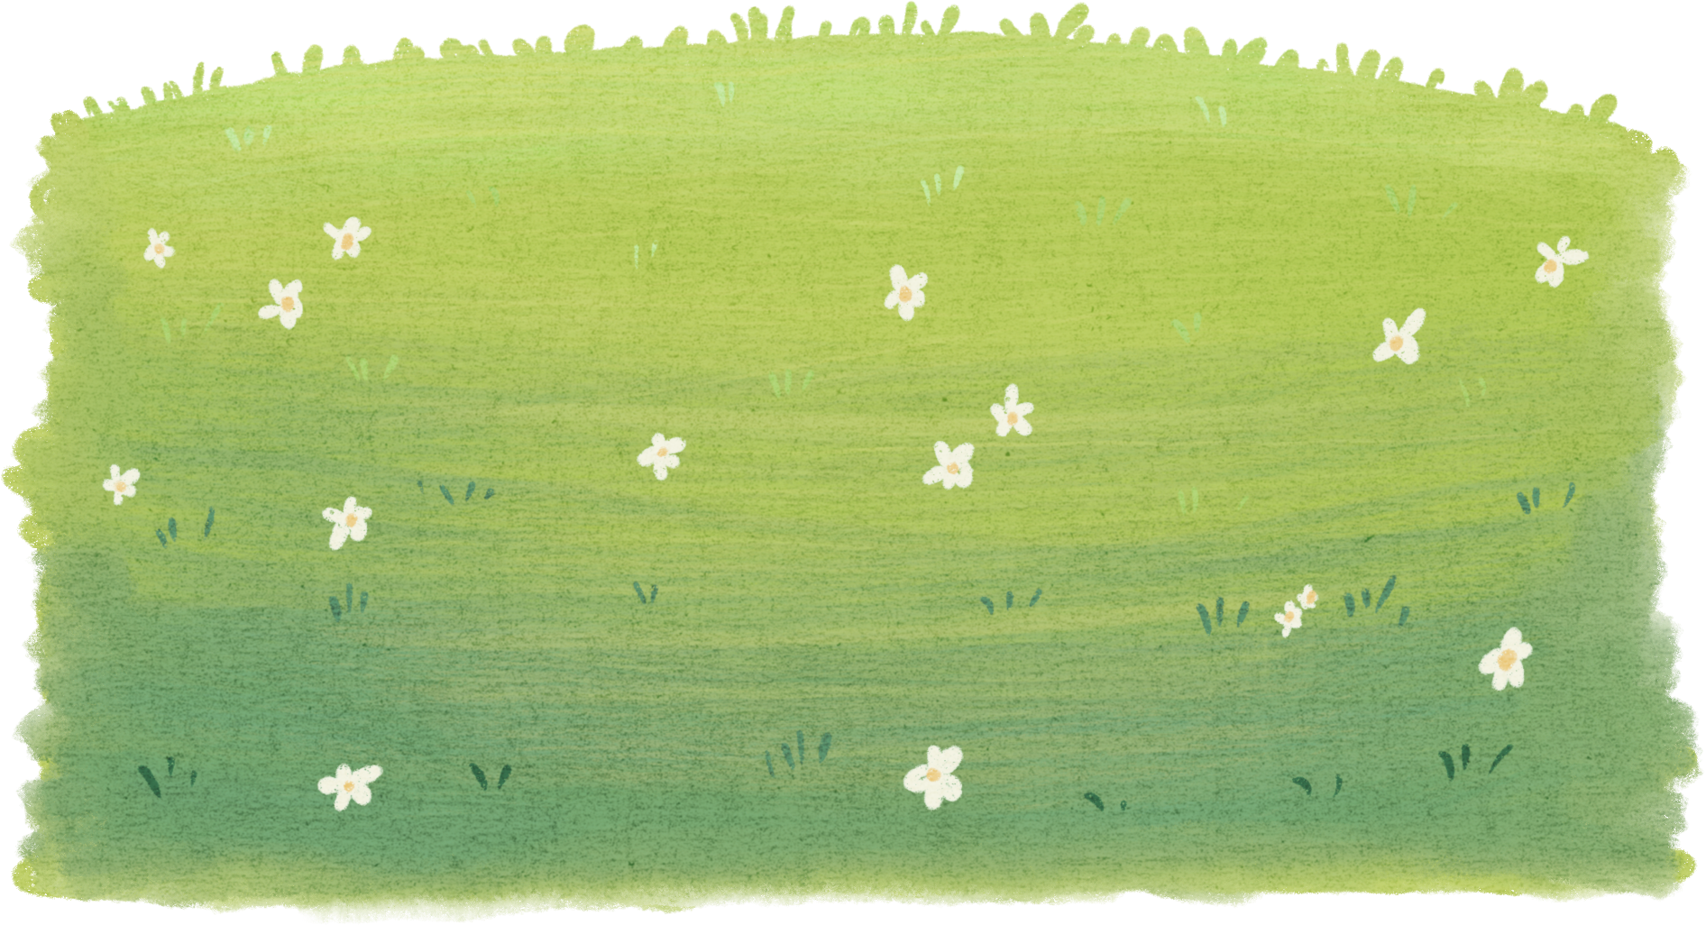




Slide 3

Luật chơi:
HS hoạt động theo nhóm 6, thảo luận và hoàn thành Phiếu bài tập theo mẫu ở trang bên. Nhóm nào hoàn thành nhanh nhất và đúng nhất sẽ giành chiến thắng.

Slide 4

Tìm và nối các từ có ý nghĩa tương đồng ở cột A với các từ ở cột B?
A
má, u, bầm
cha, thầy
xe lửa
hùm, cọp
B
tàu hoả
mẹ
hổ
bố

Slide 5


A
má, u, bầm
cha, thầy
xe lửa
hùm, cọp
B
tàu hoả
mẹ
hổ
bố
Theo em, các từ có nghĩa tương đồng (giống nhau) như vậy được gọi là từ gì?

Slide 7


Slide 8


1. Chọn từ thích hợp thay cho bông hoa trong mỗi thành ngữ dưới đây:
G: Từ cần tìm đồng nghĩa với từ in đậm trong mỗi thành ngữ.
lớn
nơi
ước
lượt
yên
lành
a. Ngày tháng tốt
d. Cầu được thấy
b. Năm lần bảy
e. Đao to búa
c. Sóng biển lặng
g. Đi đến về đến chốn

Slide 9

Luật chơi:
- Chia lớp thành … đội, mỗi đội chọn 6 HS.
GV sẽ phát các thẻ từ trong bài tập 1.
Các đội sẽ tiếp sức nhau gắn các thẻ từ vào vị trí thích hợp.
Đội nào gắn nhanh và đúng nhất sẽ giành chiến thắng.

Slide 10

lớn
a. Ngày tháng tốt
nơi
b. Năm lần bảy
ước
c. Sóng biển lặng
lượt
d. Cầu được thấy
yên
e. Đao to búa
lành
g. Đi đến về đến chốn

Slide 11



2. Tìm từ đồng nghĩa với mỗi từ in đậm trong đoạn thơ dưới đây.
Góc sân nho nhỏ mới xây
Chiều chiều em đứng nơi này em trông
Thầy trời xanh biếc mênh mông
Cánh cò chớp trắng trên sông Kinh Thầy...
(Trần Đăng Khoa)
nho nhỏ
trông
mênh mông
Em hiểu thế nào là
?

Slide 12

- Làm việc nhóm 4; thảo luận hoàn thành Phiếu học tập sau:
Từ | Từ đồng nghĩa
nho nhỏ | ………………………………..
trông | ………………………………..
mênh mông | ………………………………..

Slide 13


Slide 14

Từ | Từ đồng nghĩa
nho nhỏ | be bé, nhỏ xíu, bé xíu, nhỏ bé,…
trông | nhìn, nom, xem, coi,…
mênh mông | bao la, bát ngát, rộng lớn,…

Slide 15

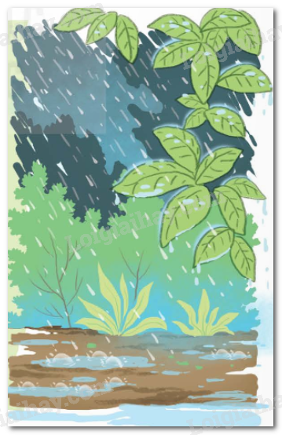
3. Chọn từ thích hợp trong ngoặc đơn để hoàn thành đoạn văn.
Mưa mùa xuân xôn xao, phơi phới. Những hạt mưa (1) (bé mọn, bé con, bé nhỏ), mềm mại, rơi như nhảy nhót. Hạt nọ tiếp hạt kia đan xuống mặt đất. Mặt đất đã (2) (khô cằn, khô khan, khô khốc) bỗng thức dậy, âu yếm đón lấy những giọt mưa ấm áp, (3) (trong sáng, trong lành, trong xanh). Mặt đất lại (4) (dịu mềm, dịu nhẹ, dịu ngọt), lại cần mẫn tiếp nhựa sống cho cây cỏ. Mưa mùa xuân đã mang lại cho cây (5) (sức lực, sức vóc, sức sống) tràn đầy. Và cây trả nghĩa cho mùa bằng cả mùa hoa thơm trái ngọt.
(Theo Nguyễn Thị Thu Trang)

Slide 17

Mưa mùa xuân xôn xao, phơi phới. Những hạt mưa bé nhỏ, mềm mại, rơi như nhảy nhót. Hạt nọ tiếp hạt kia đan xuống mặt đất. Mặt đất đã khô cằn bỗng thức dậy, âu yếm đón lấy những giọt mưa ấm áp, trong lành. Mặt đất lại dịu mềm, lại cần mẫn tiếp nhựa sống cho cây cỏ. Mưa mùa xuân đã mang lại cho cây sức sống tràn đầy. Và cây trả nghĩa cho mùa bằng cả mùa hoa thơm trái ngọt.
(Theo Nguyễn Thị Thu Trang)

Slide 18

4. Viết đoạn văn (4 – 5 câu) về một cảnh đẹp thiên nhiên, có sử dụng 2 – 3 từ đồng nghĩa.

Slide 20


Slide 21
Em hãy ghi vào bảng con những từ đồng nghĩa trong câu sau:
Cánh đồng làng em rộng bát ngát, trải dài bao la vô tận, gợi một cảm giác xanh ngợp tới chân trời.

Slide 22


